Slide 1
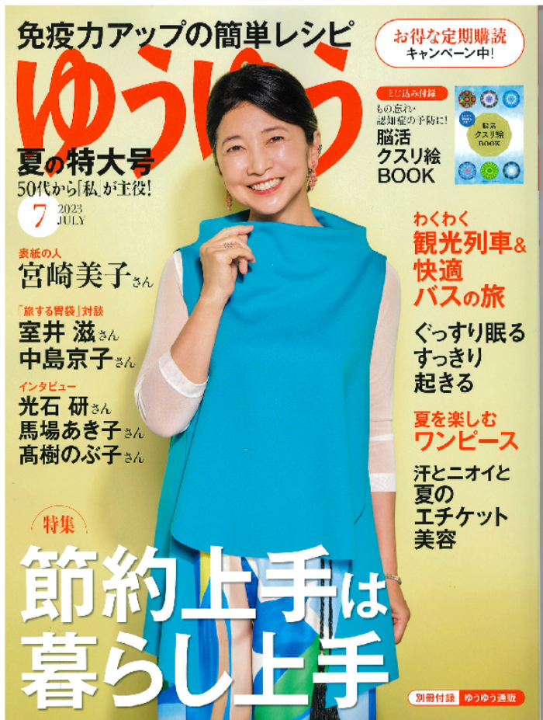
５０代から
私が主役!
２０２３年９月号（８月１日発売）
⚫表紙：榊原郁恵さん
⚫インタビュー・・・・この人に聞きたい
●吉永小百合さん、井上芳雄さん（予定）
●対談 中井貴一さん × 内館牧子さん
◆連載 ・中島京子さん 「羊のところはもうもどれない」
⚫特集①：～どこで暮らす？どう暮らす？～ 人生を豊かにする住み替え、暮らし替え
財前直見さん、藤原美智子さん、井戸美枝さんなど 住み替えの経緯、実際に暮らしてみて良かった事、
意外だった事、大変だった事も含めての話を取り上げます。住み替えを決めるまでに、どんな事を考えて
おくと良いか、想定しておくべきことなど、専門家のアドバイスも紹介。
⚫特集②：～頑張りすぎない！でも前向きに生きていく～折れない心の育て方
困難や試練を乗り越えるための「折れない心」を手に入れるためにはどうすれば良いのかを聞きます。
候補：青木さやかさん、にしおかすみこさん、辻井いつ子さん、内館牧子さんに心理カウンセラーの
中島てるさんが取材。
⚫旅：～かわいい魚が持っている、癒しのスポット～ 大人が楽しめる水族館
館内がひんやりした水族館には、夏におすすめのお楽しみスポット。展示に工夫がされている、
見ているだけで癒される、水中の人気者に会えるなど、一度は行ってみたい水族館をセレクト
子連れとは水族館の選び方、楽しみ方を教えてもらう。
⚫ファッション： 大人かわいいリュックが欲しい
ゆうゆう世代にとって、リュックはお出かけの必需品。ゆうゆうモデルに理想のリュックについて座談会
してもらい、スタイリストに大人のかわいいリュックのセレクト＆コーディネイトを行います。
⚫美容：～少し変えても垢抜ける～ いまどき「眉」の手ほどき
シニアのメイクやヘアスタイルに詳しいEGAO（えがお）美容室の船津さんに教えてもらいます。
⚫料理：～驚くほどラクで簡単～ポリ袋でパパッとレンチンおかず
忙し時期には、火を使わづに調理。ポリ袋とレンジを使った おいしい時短料理を取り上げます。
⚫読み物：～挑戦大賞発表～ チャレンジする気持ちが生きる力に
山本一力さん、吉永みちこさんによる選考会の模様、受賞者発表、大賞者にインタビュー
⚫暮らし①：観葉植物のある暮らし
夏は涼しげな観葉植物をインテリアに取り入れたい。おしゃれな飾り方、バランスなどをメインに
お手入れ法なども教えます。
⚫暮らし②：～明日かもしれない～ 「人にやさしい」防災術
高齢の親や病気・けが等ですぐに動けない家族がいる場合はどうするのか？日常的に飲んでいる薬、
食事制限がある場合は？などシニア世代が自然災害に備える際の注意点や、備えておくべき事など
国際レスキューナースの辻直美さんにお伺いします。
⚫健康：ボケたくないので、歯を鍛えます！
竹内博朗先生より、５０歳から老けない葉の習慣を紹介します。
※企画は一部変更する場合があります。予めご了承ください
株式会社主婦の友社 メディア営業部 TEL03-5280-7510
URL http://maturist.jp/stories/1050

